Slide 1
دانشگاه فرهنگیان مرکز آموزشی شهید مطهری خوی
جلسه چهارم آموزش علوم تجربی
گروههای 11و12 ورودی مهرماه 98
مدرس
اصغرنژاد

Slide 2
موضوع این جلسه
طراحی واحد یادگیری

Slide 3
طراحی
قبل از طراحی به فرق واحد یادگیری با طرح درس پرداخته میشود
یک طرح واحد یادگیری، منطقه­ ی وسیعتر از محتوا و روش ها را پوشش می دهد؛ یک واحد یادگیری می تواند شامل بسیاری از درس ها باشد. در مقابل، طرح درس اساسا بر اهداف یک درس خاص و نحوه تدریس برای رسیدن به این اهداف برنامه ریزی شده است
به بیان ساده طرح درس برای یک درس ولی واحد یادگیری برای یک موضوع که ممکن است در چند درس کتاب یا چند پایه تنظیم شود

Slide 4
ساختار و بخش های واحد یادگیری:
ساختار و بخش های واحد یادگیری:
1- بخش مقدماتی ( ورودی)2- بخش اصلی3- بخش پایانی

Slide 5
بخش ها
هدف بخش ورودی و مقدماتی: ایجاد انگیزه در یادگیرنده، مشخص كردن حوزه و موضوع یادگیری، ایجاد ارتباط بین موضوع یادگیری و كاربردهای آن در زندگی فراگیر.
بخش اصلی شامل: هدف ها مفاهیم روش ها گرایش ها و مهارت های است که به نیازهای اساسی دانش آموزان پاسخ می دهد.
بخش پایانی شامل: الف) جمع بندی و مرور آموخته های واحد یادگیری

Slide 6
مراحل (8مرحله)
مرحله اول: بررسی و تشخیص نیازها نیاز سنجی مرحله دوم: انتخاب ایده کلیدی مرحله سوم: تعیین اهداف و شایستگی های مورد انتظار مرحله چهارم: انتخاب محتوای مناسب آموزشی (مفاهیم ومهارت اساسی) مرحله پنجم: سازماندهی فعالیت های یادگیری و ایجاد فرصت های یادگیری با به کار گیری راهبردها و رسانه مناسب آموزشی مرحله ششم: تعیین ملاک های سنجش و سطوح عملکرد دانش آموزان مرحله هفتم: تعیین تکلیف جبرانی، مکمل و فوق برنامه مرحله هشتم: ارزشیابی و اصلاح واحد یادگیری.

Slide 7

نمونه طراحی
طراحی
واحد یادگیری
در
دوره ابتدایی

Slide 8
عنوان:
طراحی واحد یادگیری درس طبقه بندی جانوران
استاد:
دانشجویان:

Slide 9
فهرست مطالب
* بررسی و تشخیص نیازها
* انتخاب ایده کلیدی
* تعیین اهداف و شایستگی های مورد انتظار
* انتخاب محتوای مناسب آموزشی
* نقشه ی ذهنی
* سازماندهی فعالیت های یادگیری و ابعاد فرصت های یادگیری با به کارگیری راهبردها و رسانه مناسب آموزشی
* تعیین ملاک های سنجش و سطوح عملکرد دانش آموز
* تعیین تکلیف جبرانی، مکمل و فوق العاده
* ارزشیابی و اصلاح واحد یادگیری
* نتیجه گیری
* منابع

Slide 10

1. بررسی و تشخیص نیازها

Slide 11
علوم تجربی دانش هایی هستند که موضوع آن ها بررسی ویژگی های طبیعت است. در علوم تجربی کوشش می شود تا پدیده ای طبیعی با روش علمی و بر اساس فرایندهای طبیعی توضیح داده شود. در دوره ابتدایی در درس علوم تجربی آشنایی با جانوران و انواع آن ها و نیز طبقه بندی آن ها یکی از مباحث مهم این دوره می باشد. در واقع لازم است که دانش آموزان جانوران و تنوع آن ها و ویژگی هرکدام را به خوبی بشناسند. دانش آموزان در این کتاب با زیست بوم و چرخه زندگی جانوران مختلف آشنا میشوند. موضوع جانوران به دلیل اهمیت آن و تاثیر شگرفی که در محیط زیست و نوع زندگی انسان ها دارد، با همه ی دروس سال سوم ارتباط افقی و با کتاب علوم همه ی پایه ها، ارتباط عمودی دارد. و این مبحث پیش نیاز برای برخی مطالب در درس علوم و جغرافیای سایر پایه ها می باشد.

Slide 12

2. انتخاب
ایده ی کلیدی

Slide 13

جانوران
و
انواع آن ها
ایده کلیدی

Slide 14

3- تعیین اهداف و شایستگی های مورد انتظار

Slide 15
حیطه شناختی
فراگیران تعریف جانور را بدانند ( دانش).
فراگیران درک کنند که جانوران انواع گوناگونی دارند ( درک و فهم ).
فراگیران کاربرد گونه های مختلف جانوران را در طبیعت نام ببرند (کاربرد ).
فراگیران گونه های مختلف جانوران را باهم مقایسه کرده و شباهت ها و تفاوت های آن ها را بیان کند ( تجزیه و تحلیل).
فراگیران بتوانند درمورد اهمیت هر کدام از گونه های جانوران قضاوت و ارزشیابی کنند (ارزشیابی).

Slide 16
حیطه
روانی- حرکتی
آزمایش کتاب درسی را مطابق معلّم انجام دهند ( مشاهده و تقلید).
پس از مشاهده نتیجه ی مشاهدات خود را در برگی بنویسند و سپس به سرگروه ارائه نمایند ( اجرای مستقل).
گروهها پس از بررسی نظرات خود به جمع بندی رسیده و یک نفر نظر نهایی را پای تخته می نویسد ( دقّت).
گروه ها با مشورت با هم بتوانند جانوران را گروه های مختلفی تقسیم کنند ( هماهنگی).
فراگیران تعدادی جانور را به صورت مستقل طبقه بندی کنند( اجرای مستقل).

Slide 17
حیطه عاطفی
فراگیران به سوالات معلّم گوش فرا دهند . ( دریافت)
به تدریس معلّم علاقه نشان دهند. ( واکنش)
با گروه همکاری کرده و در فعّالیّت ها شرکت کنند و کلاس را جدی بگیرند. (ارزش گذاری)
با علاقه از معلم بخواهند که پای تخته آمده تا درباره ی موضوع صحبت کنند. (سازماندهی ارزش ها)
نسبت به محیط اطراف کنجکاو شده و مواردیادگیری را در اطراف نشان دهند. (درونی شدن ارزش ها)

Slide 18
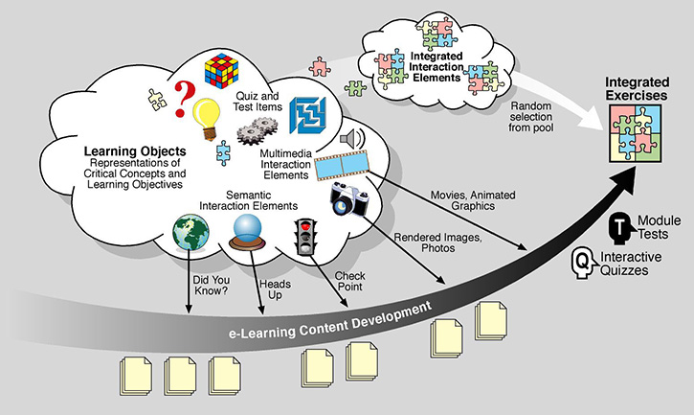
4- انتخاب محتوای مناسب آموزشی (مفاهیم و مهارت اساسی)

Slide 19
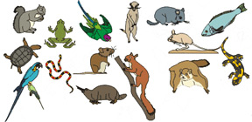
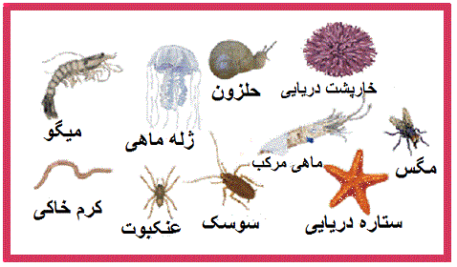
با توجه به ملاک های تعیین شده، تکالیف عملکردی نیز با مشورت در گروه انتخاب گردید. درانتخاب تکالیف عملکردی سعی بر این بود که تکالیف نشان دهنده نیل به شایستگی ها و در ارتباط با زندگی واقعی دانش آموز باشند. لذا پس از بحث و مشورت زیاد در گروه، تکالیف روبه رو انتخاب گردید.
در طرح پرسش های اساسی سعی بر این بود، پرسش ها به گونه ای باشند که موجب تفکر عمیق در دانش آموزان شود و نیز با ایجاد چالش در آن ها تجربه های پشین را به تجربه های جدید متصل و به خلاقیت و نوآوری آنها منجر گردد.
سوال اساسی:
جانوران به چند گروه طبقه بندی میشوند؟ ملاک طبقه بندی جانوران چیست؟ اهمیت گونه های مختلف جانوران در زیست بوم ها چیست؟

Slide 20

نقشه ذهنی
پس از استخراج مفاهیم براساس نظرات اعضای گروه نقشه ذهنی
به صورت زیرطراحی گردید.

Slide 21
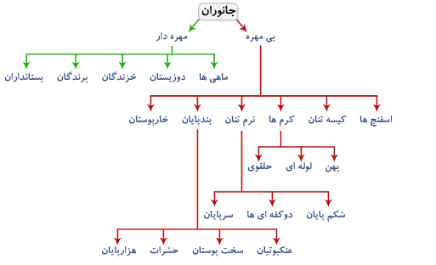
نقشه ذهنی

Slide 22

5- سازماندهی فعالیت های یادگیری و ایجاد فرصت های یادگیری با به کار گیری راهبردها و رسانه مناسب آموزشی

Slide 23
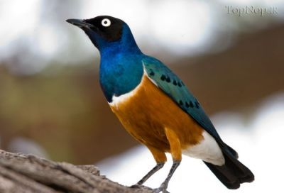
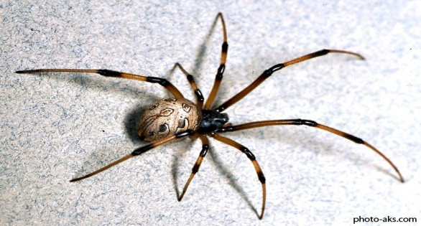
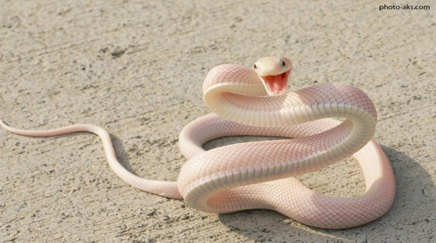
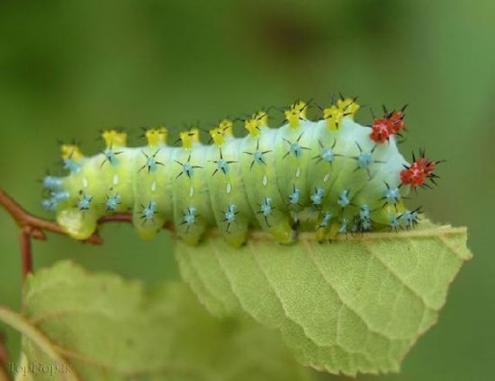
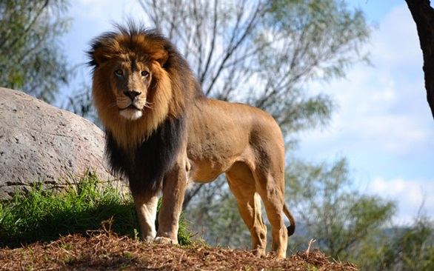
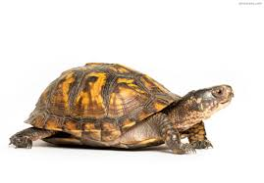
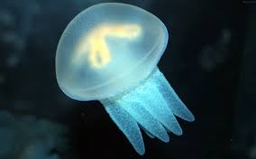
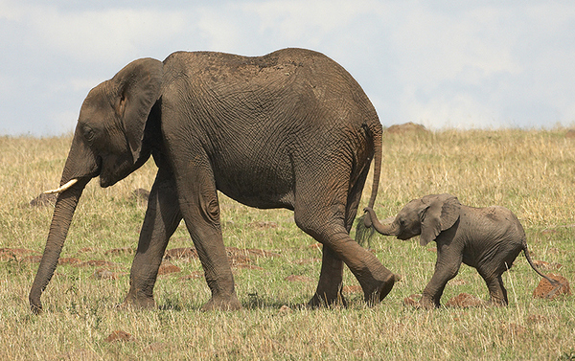
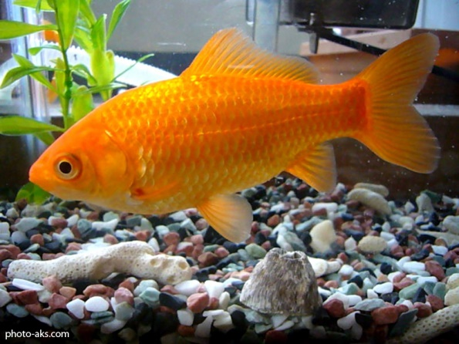
تعدادی عکس یا اسلاید در کلاس نمایش داده می شود. از دانش آموزان خواسته می شود با دقت به تصاویر نگاه کنند. سپس معلم سوالاتی در رابطه با ویژگی ها، شباهت ها و تفاوت های این جانوران از دانش آموزان میپرسد و آن ها را با ارائه اینگونه سوالات به چالش می کشد.
دانش آموزان به صورت گروهی باهم مشورت کرده و به سوالات معلم در برگه تی پاسخ میدهند.
سرگروه هر گروه پاسخ ها را با سایر گروه ها مبادله کرده و به نوبت هر گروهی پاسخ خود را برای کل کلاس ارائه میدهد.
سپس معلم از گروه ها می خواهد سعی کنند این جانوران را در دو گروه مجزا بر اساس مهمترین ویژگی شان تقسیم کرده و به نظر آن ها هر جانوری که در عکس میبینند متعلق به کدام گروه خواهد بود؟
پرسش و پاسخ ها به همین روال ادامه می یابد و هر بار دانش آموزان با جملاتی مانند دانشمندان کوچک، اندیشمندان باهوش و ... تشویق می شوند.

Slide 24

6- تعیین ملاک های سنجش و سطوح عملکرد دانش آموزان

Slide 25
با توجه به شایستگی های تعیین شده، چهار ملاک انتخاب گردید که برای هریک از آن ها سه سطح تعیین شد که در زیر آورده شده است. همکاری اعضای گروه در طراحی ملاک ها باعث شد که بتوانیم بهترین ملاک ها را انتخاب کنیم. ملاک هایی که هم منطبق بر شایستگی ها باشد و هم قابل سنجش و اندازه گیری. بحث و گفتگوهایی که در این باره در گروه شکل گرفت ما را نسبت به تعیین ملاک برای هر محتوایی توانمند ساخت.

Slide 26
سطح 3 | سطح 2 | سطح 1 | ملاک ها
بدون راهنمایی جانوران بی مهره و مهره دار را براساس معیارهای علمی آموخته شده بیان کنند. | باکمک معلم خود ویژگی جانورانی که استخوان دارند با جانورانی که استخوان و ستون فقرات ندارند را براساس معیارهای آموخته شده بگویند. | 5 مورد از جانورانی که مهره دارند با جانورانی که بی مهره هستند،نام ببرید. | طبقه بندی
هر یک از جانورانی که نشان داده می شود با یکدیگر مقایسه کرده و در طبقه بی مهره یا مهره داران قرار دهد. | شباهت ها و تفاوت های جانوران بی مهره و مهره دار را توضیح دهد. | ساختار بدن جانوران مهره دار با بی مهره را بگوید. | مقایسه
مراحل تکامل جانوران بی مهره و مهره دار را به درستی و با جزئیات کامل ترسیم کند. | مراحل تکامل جانوران مهره دار و بی مهره را ترسیم کند. | مراحل تکامل جانوران مهره دار و بی مهره را از روی شکل توضیح دهد. | ترسیم مراحل زندگی
درمورد نحوه طبقه بندی جانوران به دو گروه مهره داران و بی مهره ها اطلاعات منسجم و موثق به همراه ارجاعات جمع آوری کرده و در کلاس کنفرانس دهد. | درمورد ویژگی ها و مقایسه مهره داران و بی مهره ها از منابع معتبر اطلاعات جمع آوری کرده و به کلاس ارائه دهد. | با کمک بزرگترها درمورد نحوه و علت طبقه بندی جانوران به دو گروه بی مهره ها و مهره داران اطالاعات جمع آوری کرده و به کلاس ارائه دهد. | جمع آوری اطلاعات

Slide 27

7- تعیین تکلیف جبرانی، مکمل و فوق برنامه

Slide 28
با توجه به ملاکهای تعیین شده، تکالیف عملکردی نیز با مشورت در گروه انتخاب گردید. درانتخاب تکالیف عملکردی سعی براین بود که تکالیف نشان دهنده نیل به شایستگی ها و در ارتباط با زندگی واقعی دانش آموز باشند. لذا پس از بحث و مشورت زیاد در گروه تکالیف زیر انتخاب گردید:
از دانش آموزان می خواهیم:
1- آیاتی از قرآن کریم که در مورد جانوران و ارزش و اهمیت آن ها وجود دارد را پیدا کنند و با خطی زیبا آن ها را بر روی مقوا بنویسند و به کلاس بیاورند.
و به سوالات زیر پاسخ دهند:
2- اگر روزی جانوران روی کره زمین نابود شود برای ما انسان ها چه مشکلاتی پیش می آید؟
3- وظیفه ما در مقابل محافظت از گونه های مختلف گیاهان و جانوران چیست؟

Slide 29

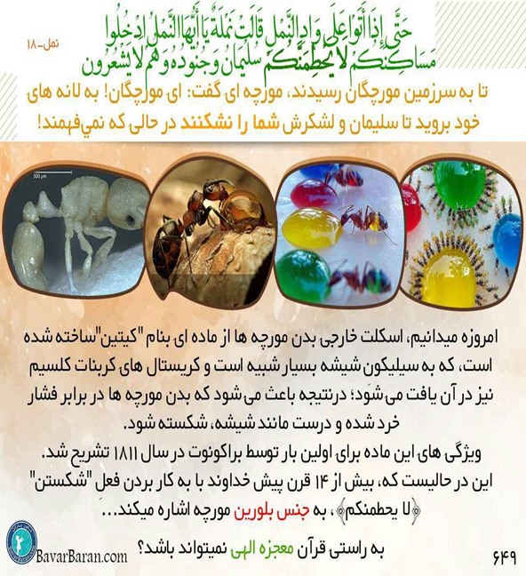
نمونه ای از آیات قرآن کریم

Slide 30

8- ارزشیابی و اصلاح واحد یادگیری

Slide 31
آیا نیاز سنجی به درستی انجام گرفته است؟ بله.
آیا ایده کلیدی جامع و مانع بوده است؟ بله.
آیا اهداف و شاستگی های مورد انتظار واقع بینانه و در حد فراگیران بوده است؟ بله.
آیاا محتواای انتخاب شده مناسب واصول سازماندهی محتوا به صورت منطقی در نظر گفته شده است؟ بله.
آیا راهبردهای یاددهی – یادگیری و همچنین رسانه مناسب آموزشی انتخاب شده است؟ بله.
آیا ملاکهای سنجش به درستی انتخاب شده است؟ بله.
آیا تکالیف ارائه شده مناسب بوده و تفوتهای فردی را نیز در نظر گرفته است؟ بله.
برای افزایش مهارت مورد نظر و رسیدن به هدفهای واحد یادگیری، آیا محتوای مناسب و روش مناسب دیگری وجود دارد؟ بله.

Slide 32
بر اساس نیاز سنجی در مدرسه به روش تجزیه و تحلیل خطا، موضوع طبقه بندی جانوران برای طراحی واحد یادگیری، توسط اعضا انتخاب گردید. که با توجه به بحران جهانی انقراض جانوران و از بین رفتن اکو سیستم ها موضوع دارای اهمیت می باشد. سپس با توجه به موضوع، اهدافی را در سه حیطه شناختی و عاطفی و روانی – حرکتی با توجه به میزان سطح دانش آموزان و تفاوت فردی آن ها تعیین گردید. برای رسیدن به این شایستگی ها، محتوایی مناسب در رابطه با موضوع مورد نظر انتخاب گردید و با روش فیلم و انیمیشن و پرسش و پاسخ در کلاس اجرا شد. در نهایت نظرات دانش آموزان را پرسیده شد و با آوردن مثال هایی به ادامه تدریس پرداخته شد.
نتیجه گیری

Slide 33

فهرست منابع
کتاب علوم تجربی سوم دبستان(1394): جمعی از مولفان،تهران: اداره کل چاپ و توزیع کتاب های درسی.
کتاب علوم تجربی پنجم دبستان(1393): جمعی از مولفان، تهران: اداره کل نظارت بر نشر و توزیع مواد آموزشی.
ویکی پدیا
مهران(1387): « جانوران مهره دار»،
Mehran1376.biogsky.com
گوهری(1394): « جانوران بی مهره»،
Article.tebyan.net

Slide 34


